Slide 1


UBND PHƯỜNG VIỆT HƯNG
TRƯỜNG MẦM NON GIANG BIÊN
LĨNH VỰC PHÁT TRIỂN NGÔN NGỮ
Hoạt động: Làm quen văn học
Đề tài: Thơ “Mẹ và con”
Lứa tuổi: Nhà trẻ “24 - 36 tháng tuổi”
Giáo viên: Tạ Thị Quỳnh Anh

Slide 2

Ổn định tổ chức

Slide 3

Cô đọc thơ lần 1

Slide 4
Cô đọc thơ lần 2

Slide 5
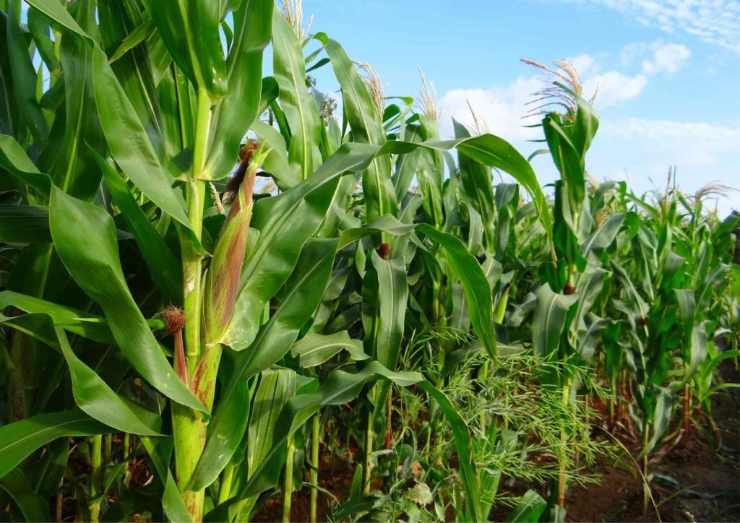
Cây ngô là mẹ
Bắp ngô là con

Slide 6
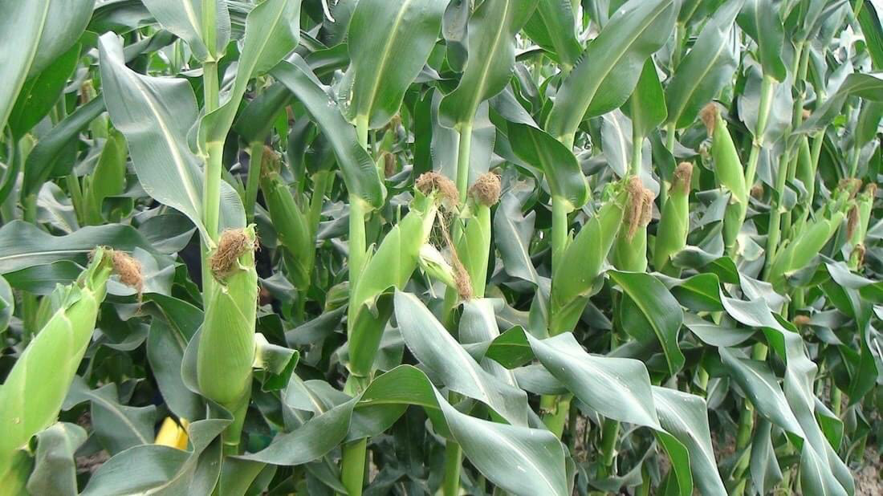
Thân mẹ gầy còm
Thân con béo chắc

Slide 7
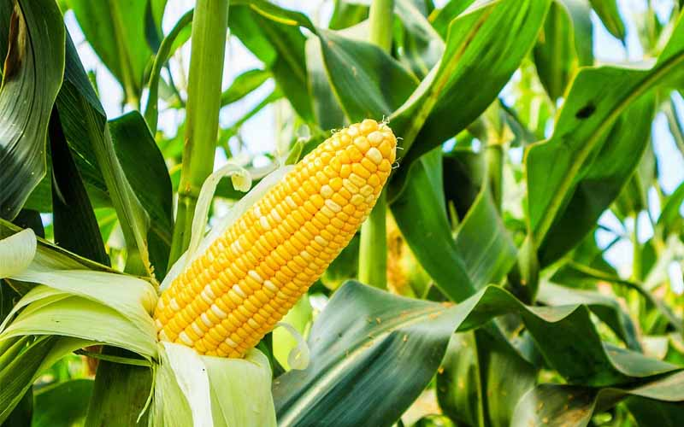
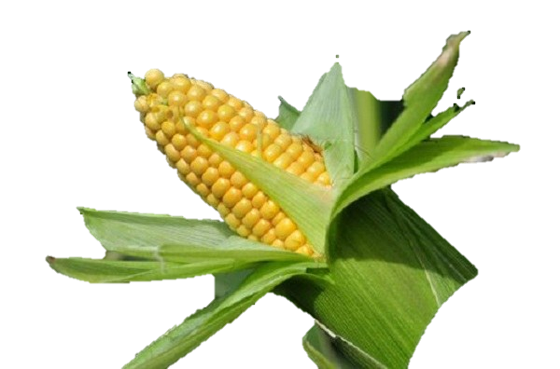

Mỗi cây mấy bắp
Hạt chắc mẩy tròn
Dồn sức nuôi con
Mẹ đâu có tiếc
Tất cả vì con
Con ơi có biết

Slide 8
Đàm thoại trích dẫn

